Slide 1

Ủy ban nhân dân Quận Long Biên
Trường mầm non Giang Biên
HỘI GIẢNG MÙA XUÂN
LĨNH VỰC PHÁT TRIỂN NHẬN THỨC
Đề tài : Dạy trẻ kĩ năng an toàn khi sử dụng thang máy
Đối tượng : Mẫu giáo nhỡ ( 4- 5 tuổi)
Số lượng : 25 – 30 trẻ
Thời gian : 25 – 30 phút
Cô giáo : Đỗ Thị Hường
Nguyễn Thị Nhàn
Năm học : 2022 – 2023

Slide 2
1. Ổn định tổ chức
Câu đố
Căn phòng nho nhỏ
Cửa sổ mất đâu
Lên xuống trên lầu
Là cần đến nó
Là cái gì?
(Thang máy)

Slide 3
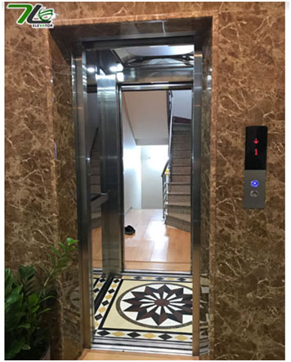

Slide 4
2. Phương pháp, hình thức tổ chức

Slide 5
* HĐ1: HOẠT ĐỘNG NHÓM
NHÓM 1:
Kể tên những nơi có sử dụng thang máy
NHÓM 2:
Cách sử dụng thang máy
NHÓM 3:
Cách xử lý khi bị kẹt trong thang máy
NHÓM 3:
HẬU QUẢ

Slide 6
TRÌNH BÀY CỦA CÁC NHÓM

Slide 7
* HĐ2: KĨ NĂNG AN TOÀN KHI SỬ DỤNG THANG MÁY

Slide 8
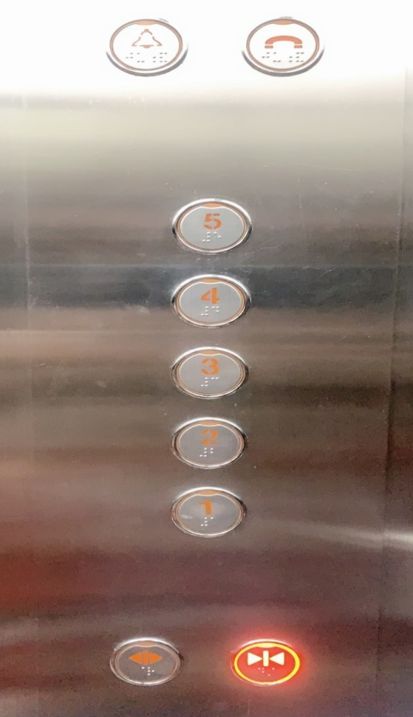
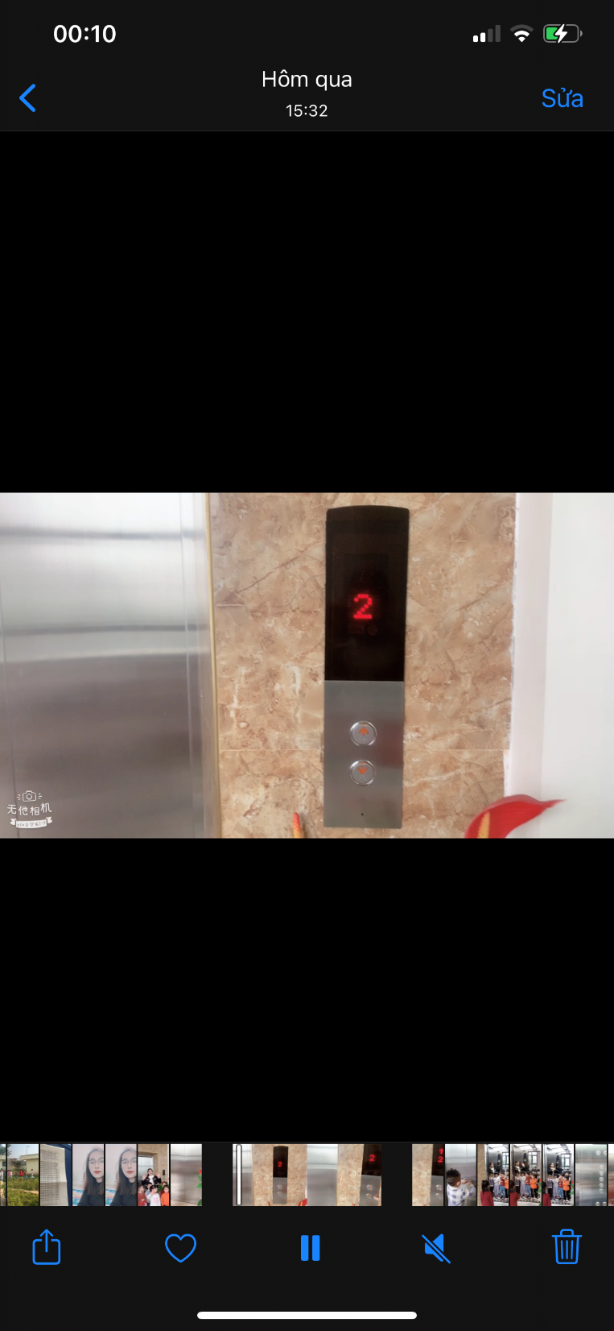
1.Sử dụng bảng điều khiển thang máy đúng nhu cầu

Slide 9
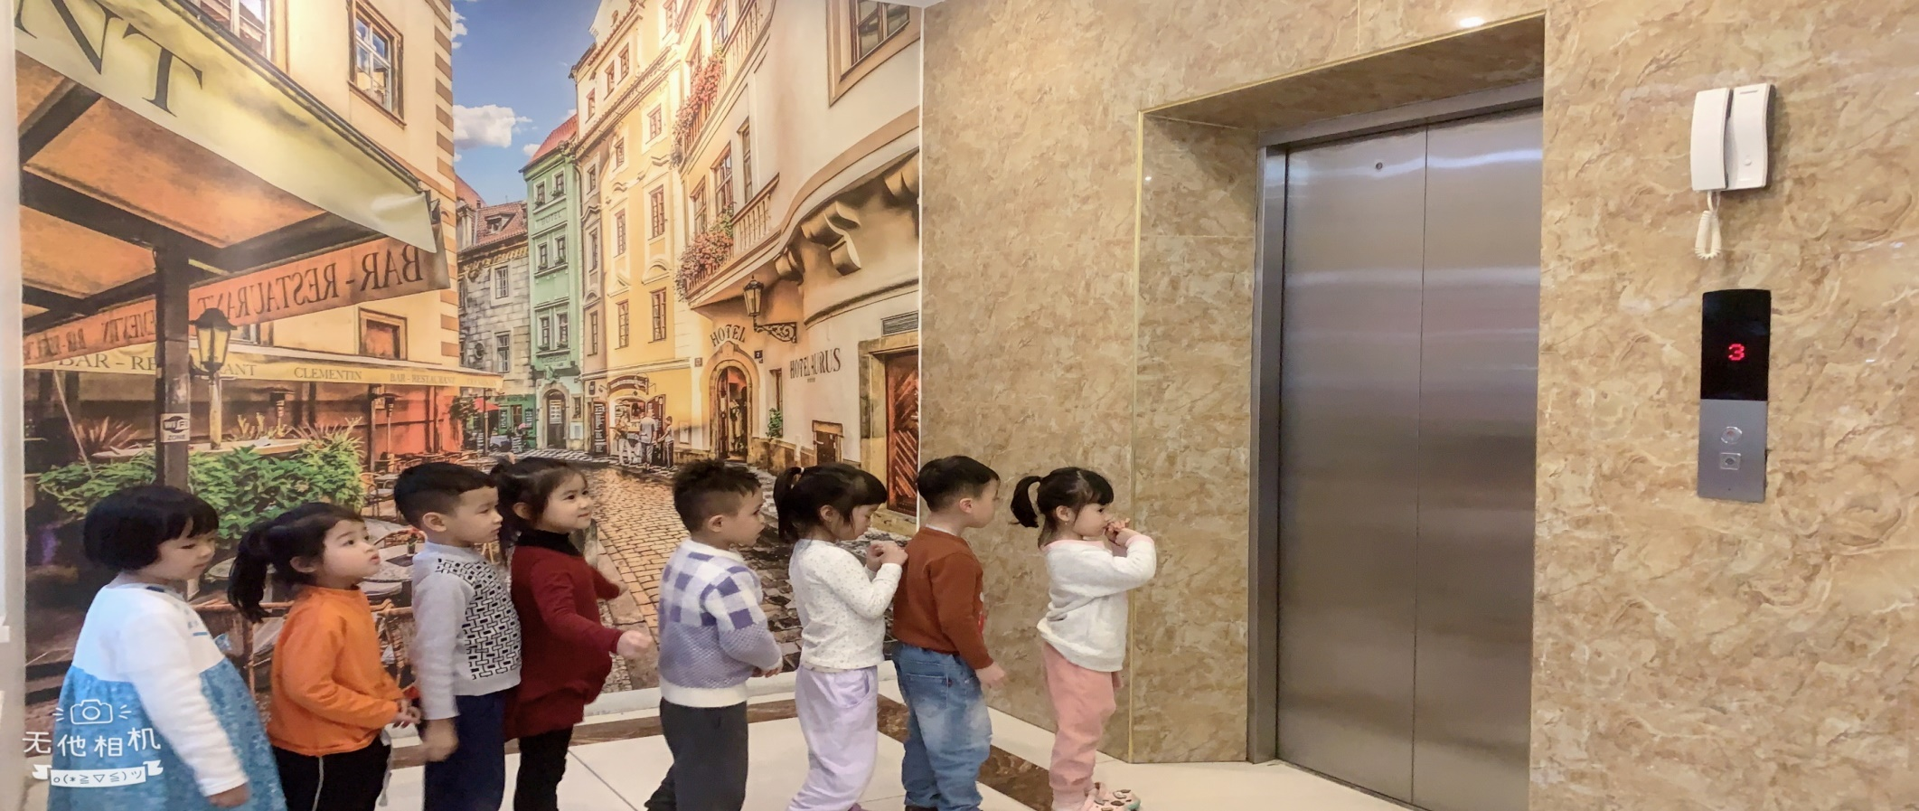
2.Xếp hàng bên trái khi vào thang máy

Slide 10
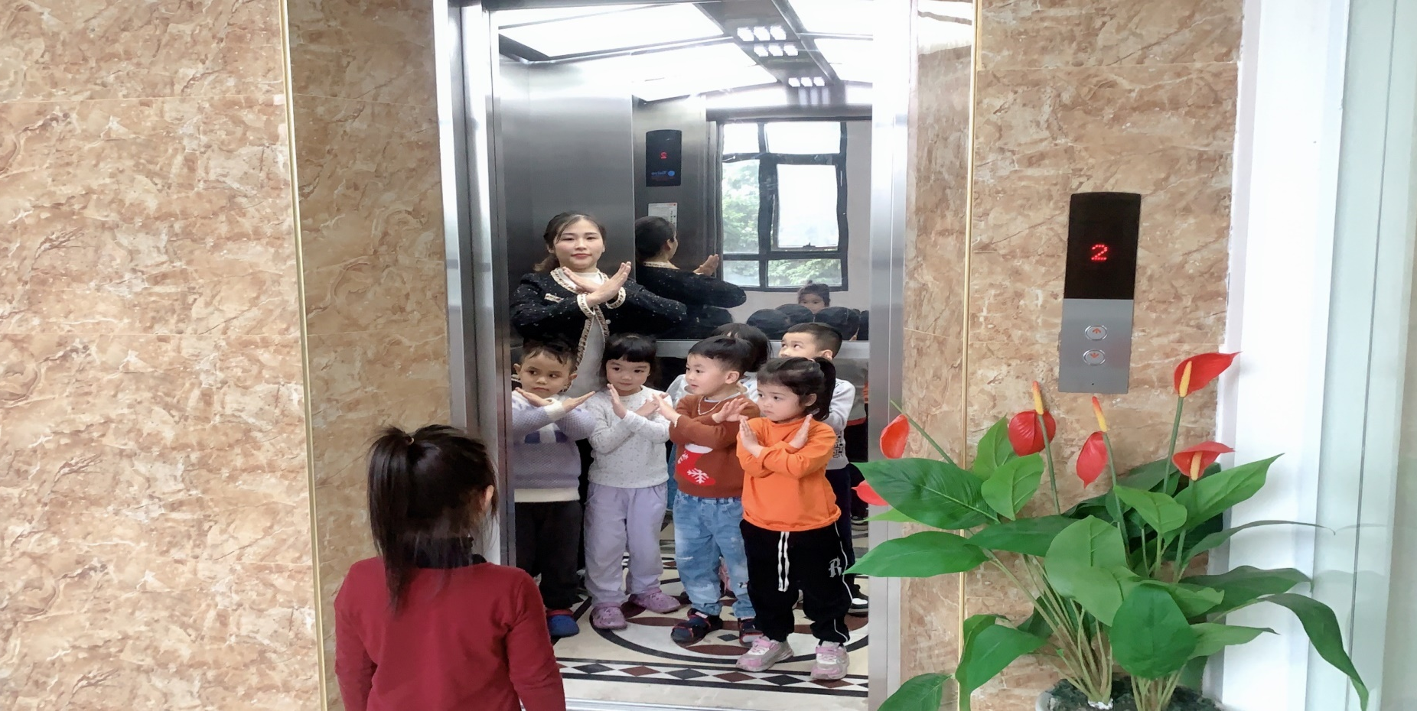
3.Không vào thang máy khi thang máy có nhiều người( quá tải)

Slide 11
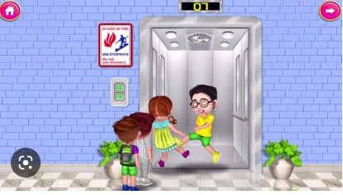
4. Không đùa nghịch chạy ra vào khi của thang máy đang đóng

Slide 12
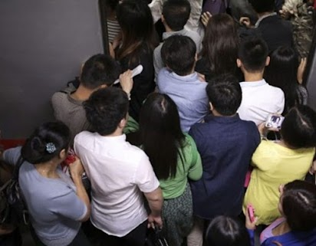
5. Không chen lấn, xô đẩy khi ra khỏi thang máy

Slide 13
Video tình huống trẻ bị kẹt trong thang máy

Slide 14
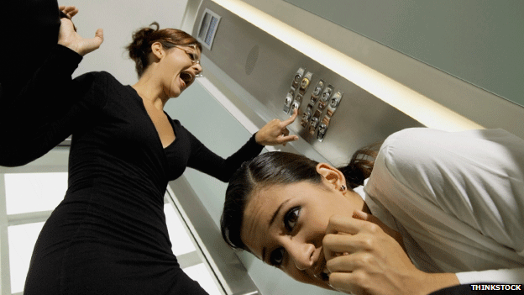
1. Không la hét hoảng sợ

Slide 15
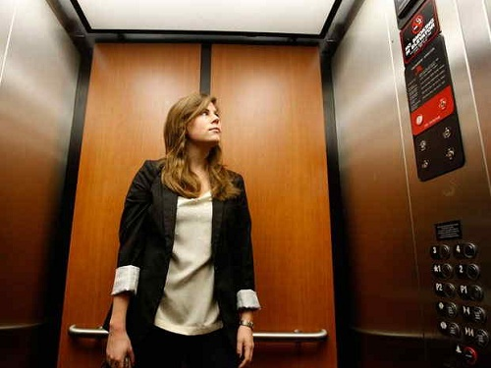
2.Giữ bình tĩnh

Slide 16
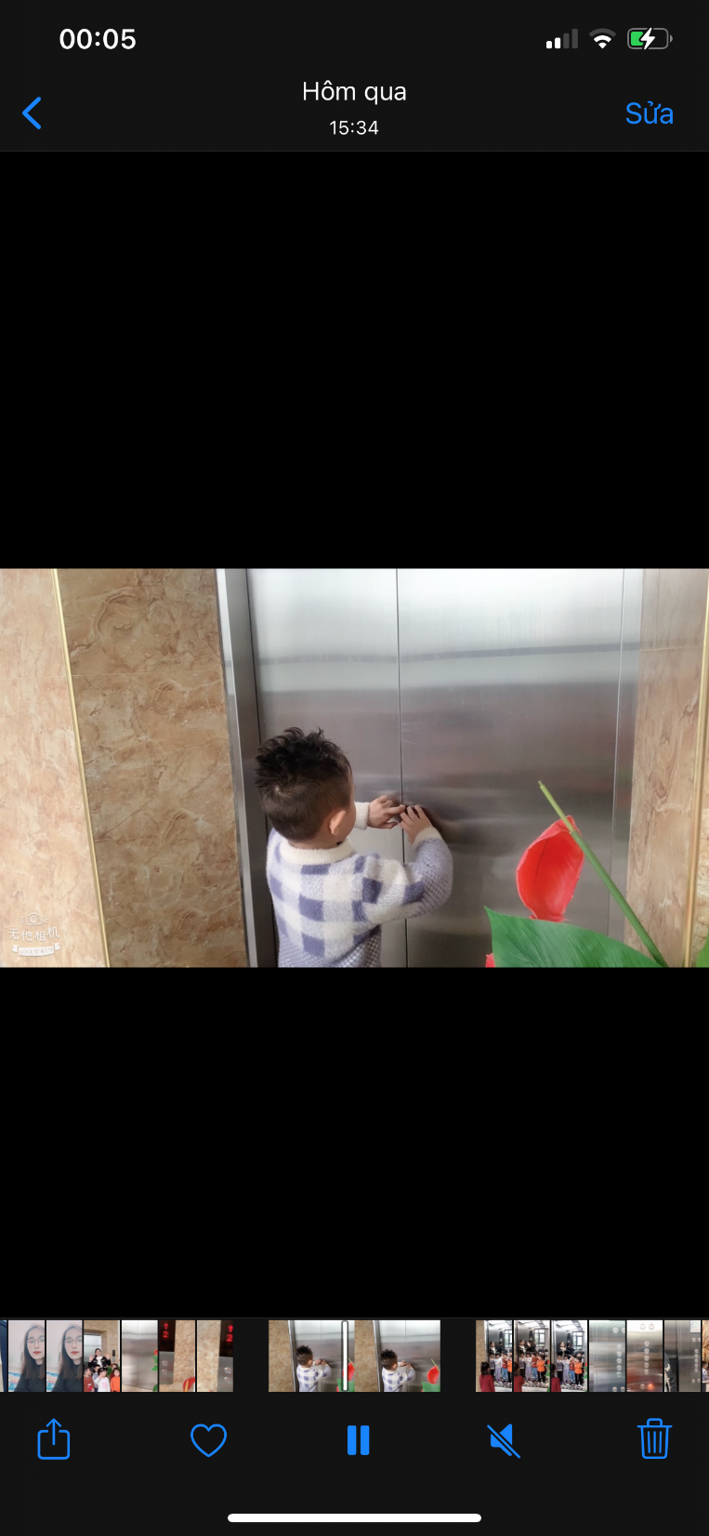
3.Không tự ý cậy cửa thang máy

Slide 17
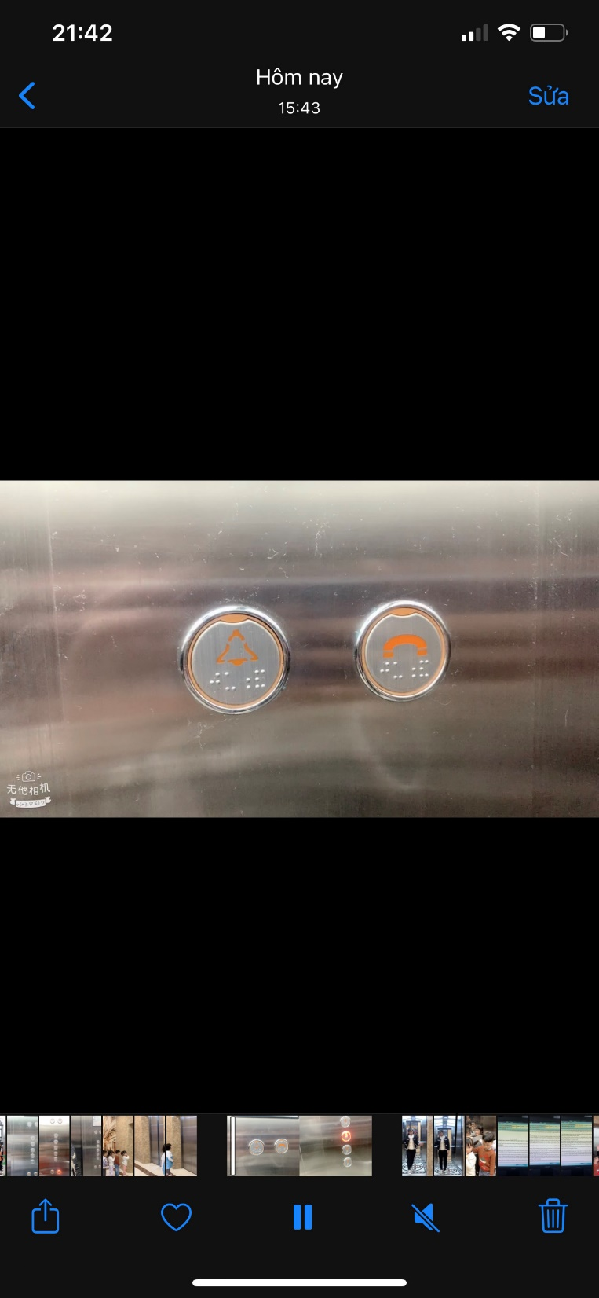
4. Nhấn nút chuông cứu hộ hoặc nút điện thoại để gọi sự hỗ trợ từ bên ngoài

Slide 18
Mở rộng
Kĩ năng an toàn khi sử dụng thang cuốn

Slide 19
Trò chơi
RUNG CHUÔNG VÀNG

Slide 20


Câu 1: Bé làm gì khi đứng chờ thang máy?
A. Đứng dàn hàng ngang
B. Xếp hàng bên trái khi đi vào thang máy
C. Nô đùa nói chuyện to

Slide 21
Câu 2: Hành động nào sau đây đúng?
A. Vào thang máy khi có quá nhiều người bên trong
B. Chạy ra vào khi cửa thang máy đang đóng
C. Giữ trận tự và tuân thủ nội quy khi sử dụng thang máy

Slide 22
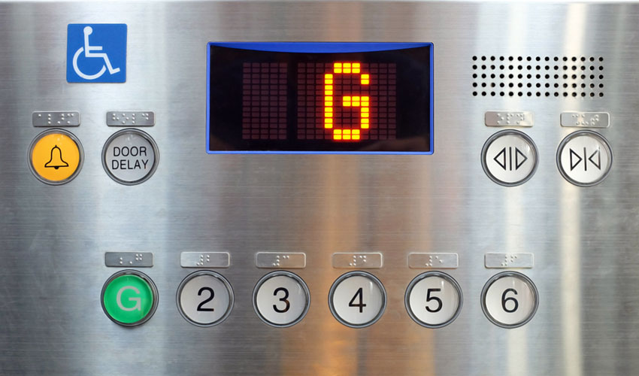
Câu 3: Nút dưới đây trên bảng điều
khiển thang máy là nút gì?
A. Chuông cửa
B. Chuông báo trộm
C. Chuông cứu hộ

Slide 23
Câu 4: Nếu bị kẹt trong thang máy bé sẽ làm gì?
A. Bình tĩnh,nhấn nút chuông báo động hoặc nút gọi điện để nhờ sự trợ giúp
B. Khóc to, la hét, kêu cứu
C. Dùng sức thật mạnh để cậy cửa ra ngoài

Slide 24
Câu 5: Quan sát hình ảnh và cho cô biết hành động sau là đúng hay sai? Vì sao?
A. Đúng
B. Sai

Slide 25

Câu 6: Nút dưới đây trên bảng điều khiển có tác dụng gì?
A. Mở cửa thang máy
B. Giữ thang máy
C. Đóng cửa thang máy

Slide 26
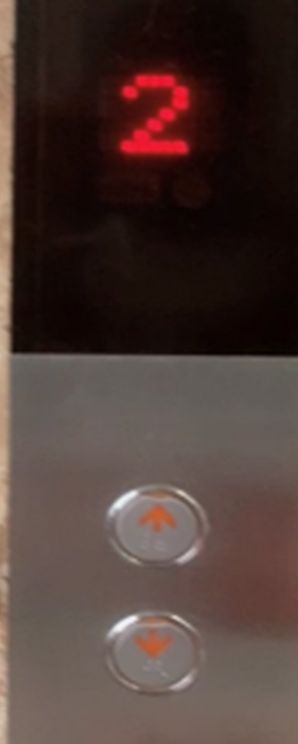
Câu 7: Bảng điện tử hiện số trên bảng điều khiển là gì?
A. Chỉ số phòng
B. Chỉ thang máy đang ở tầng 2
C. Chỉ số nhà

Slide 27
3. Kết thúc
Hát “Những điều thú vị theo ta từng ngày”

